Slide 1
Flink window API

Slide 2
主要内容
window 概念
window 类型
window API

Slide 3
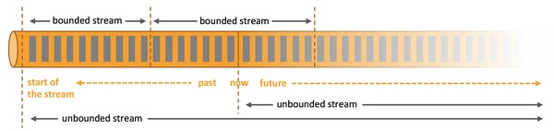
窗口（window）
一般真实的流都是无界的，怎样处理无界的数据？
可以把无限的数据流进行切分，得到有限的数据集进行处理 —— 也就是得到有界流
窗口（window）就是将无限流切割为有限流的一种方式，它会将流数据分发到有限大小的桶（bucket）中进行分析

Slide 4
window 类型
时间窗口（Time Window）
滚动时间窗口
滑动时间窗口
会话窗口（只有Flink支持）
计数窗口（Count Window）
滚动计数窗口
滑动计数窗口

Slide 5
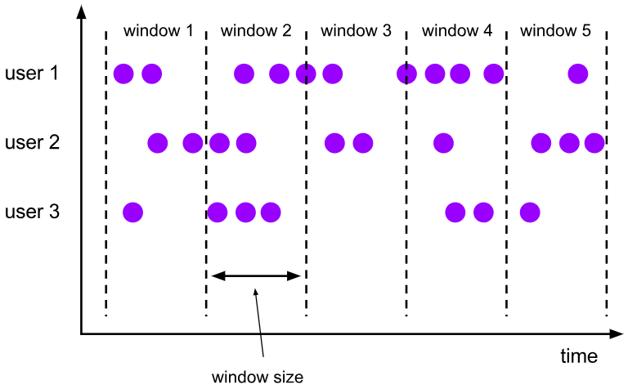
滚动窗口（Tumbling Windows）
将数据依据固定的窗口长度对数据进行切分
时间对齐，窗口长度固定，没有重叠

Slide 6
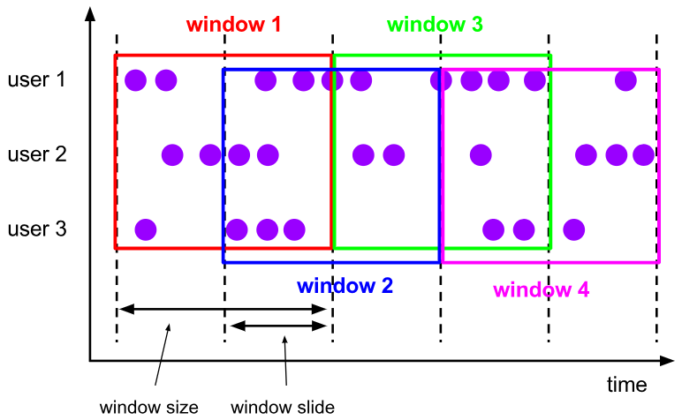
滑动窗口（Sliding Windows）
滑动窗口是固定窗口的更广义的一种形式，滑动窗口由固定的窗口长度和滑动间隔组成
窗口长度固定，可以有重叠

Slide 7
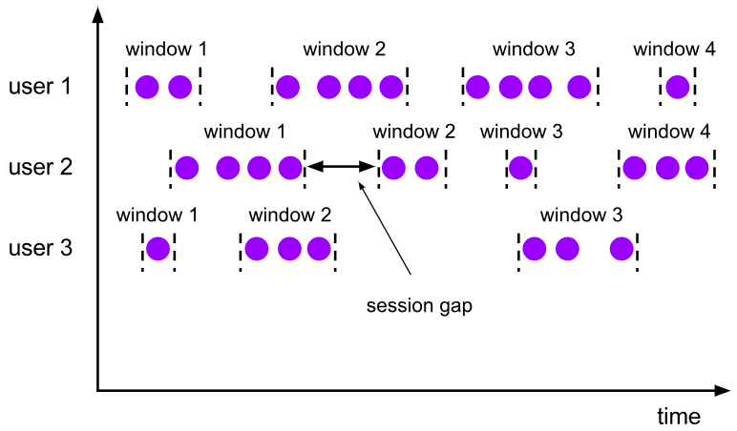
会话窗口（Session Windows）
由一系列事件组合一个指定时间长度的 timeout 间隙组成，也就是一段时间没有接收到新数据就会生成新的窗口
特点：时间无对齐

Slide 8
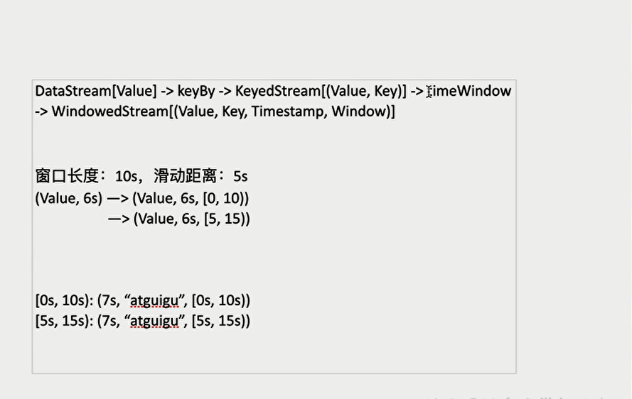

Slide 9
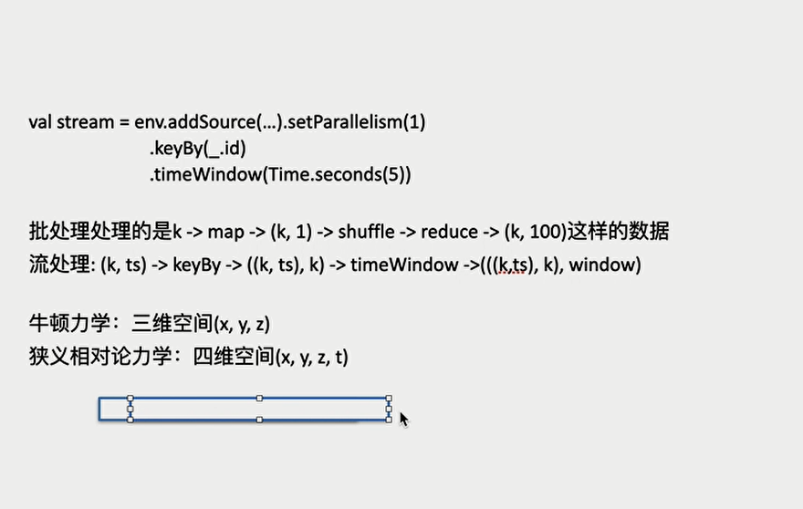

Slide 10
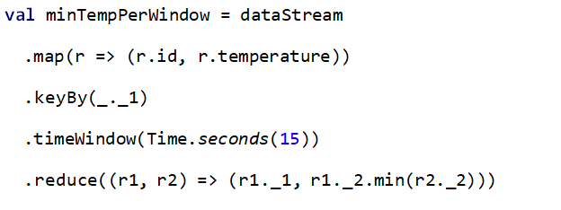
window API
窗口分配器 —— window() 方法
我们可以用 .window() 来定义一个窗口，然后基于这个 window 去做一些聚合或者其它处理操作。注意 window () 方法必须在 keyBy 之后才能用。
Flink 提供了更加简单的 .timeWindow 和 .countWindow 方法，用于定义时间窗口和计数窗口。

Slide 11
窗口分配器（window assigner）
window() 方法接收的输入参数是一个 WindowAssigner
WindowAssigner 负责将每条输入的数据分发到正确的 window 中
Flink 提供了通用的 WindowAssigner
滚动窗口（tumbling window）
滑动窗口（sliding window）
会话窗口（session window）
全局窗口（global window）(从流的第一条元素一直到最后)

Slide 12

创建不同类型的窗口
滚动时间窗口（tumbling time window）
滑动时间窗口（sliding time window）
会话窗口（session window）

Slide 13


创建不同类型的窗口
滚动计数窗口（tumbling count window）
滑动计数窗口（sliding count window）

Slide 14
窗口函数（window function）
window function 定义了要对窗口中收集的数据做的计算操作
可以分为两类
增量聚合函数（incremental aggregation functions）
每条数据到来就进行计算，保持一个简单的状态
ReduceFunction, AggregateFunction
全窗口函数（full window functions）
先把窗口所有数据收集起来，等到计算的时候会遍历所有数据
ProcessWindowFunction

Slide 15
AggregateFunction
package com.zwc.datastreamapi import org.apache.flink.api.common.functions.AggregateFunction import org.apache.flink.streaming.api.scala._ import org.apache.flink.streaming.api.windowing.time.Time object AggregateExample { def main(args: Array[String]): Unit = { val env = StreamExecutionEnvironment.getExecutionEnvironment env.setParallelism(1) val readings = env .addSource(new SensorSource) .map(r => (r.id, r.temperature)) .keyBy(_._1) .timeWindow(Time.seconds(5)) .aggregate(new AvgTemp) readings.print() env.execute() } class AvgTemp extends AggregateFunction[(String, Double), (String, Double, Long), (String, Double)] { override def createAccumulator(): (String, Double, Long) = { ("", 0.0, 0L) } override def add(value: (String, Double), accumulator: (String, Double, Long)): (String, Double, Long) = { (value._1, accumulator._2 + value._2, accumulator._3 + 1) } override def getResult(accumulator: (String, Double, Long)): (String, Double) = { (accumulator._1, accumulator._2 / accumulator._3) } override def merge(a: (String, Double, Long), b: (String, Double, Long)): (String, Double, Long) = { (a._1, a._2 + b._2, a._3 + b._3) } } }

Slide 16
package com.zwc.datastreamapi import org.apache.flink.api.common.functions.AggregateFunction import org.apache.flink.streaming.api.scala._ import org.apache.flink.streaming.api.windowing.time.Time object ProcessWindowFunctionAvgTemp { def main(args: Array[String]): Unit = { val env = StreamExecutionEnvironment.getExecutionEnvironment env.setParallelism(1) val readings = env .addSource(new SensorSource) .map(r => (r.id, r.temperature)) .keyBy(_._1) .timeWindow(Time.seconds(5)) .aggregate(new AvgTemp) readings.print() env.execute() } class AvgTemp extends AggregateFunction[(String, Double), (String, Double, Long), (String, Double)] { override def createAccumulator(): (String, Double, Long) = { ("", 0.0, 0L) } override def add(value: (String, Double), accumulator: (String, Double, Long)): (String, Double, Long) = { (value._1, accumulator._2 + value._2, accumulator._3 + 1) } override def getResult(accumulator: (String, Double, Long)): (String, Double) = { (accumulator._1, accumulator._2 / accumulator._3) } override def merge(a: (String, Double, Long), b: (String, Double, Long)): (String, Double, Long) = { (a._1, a._2 + b._2, a._3 + b._3) } } }
ProcessWindowFunction

Slide 17
其它可选 API
.trigger() —— 触发器
定义 window 什么时候关闭，触发计算并输出结果
.evitor() —— 移除器
定义移除某些数据的逻辑
.allowedLateness() —— 允许处理迟到的数据
.sideOutputLateData() —— 将迟到的数据放入侧输出流
.getSideOutput() —— 获取侧输出流

Slide 18
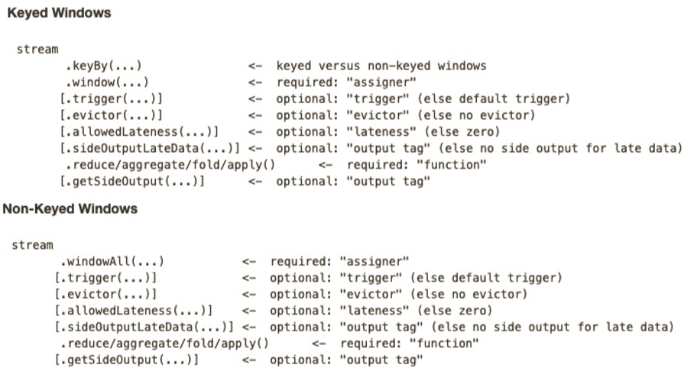
window API 总览

Slide 19
Q & A

